Slide 1



Slide 2

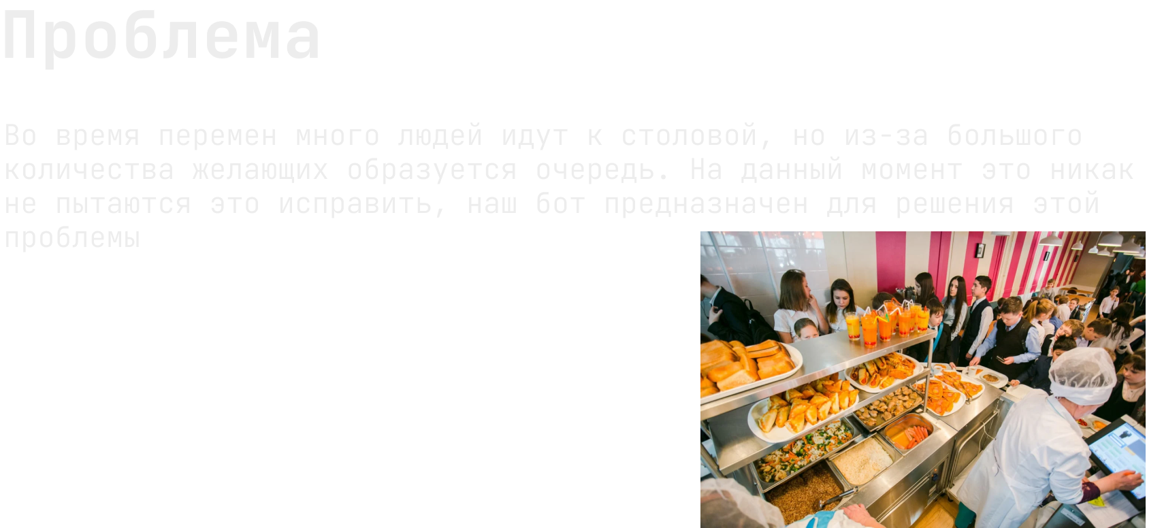



Slide 3

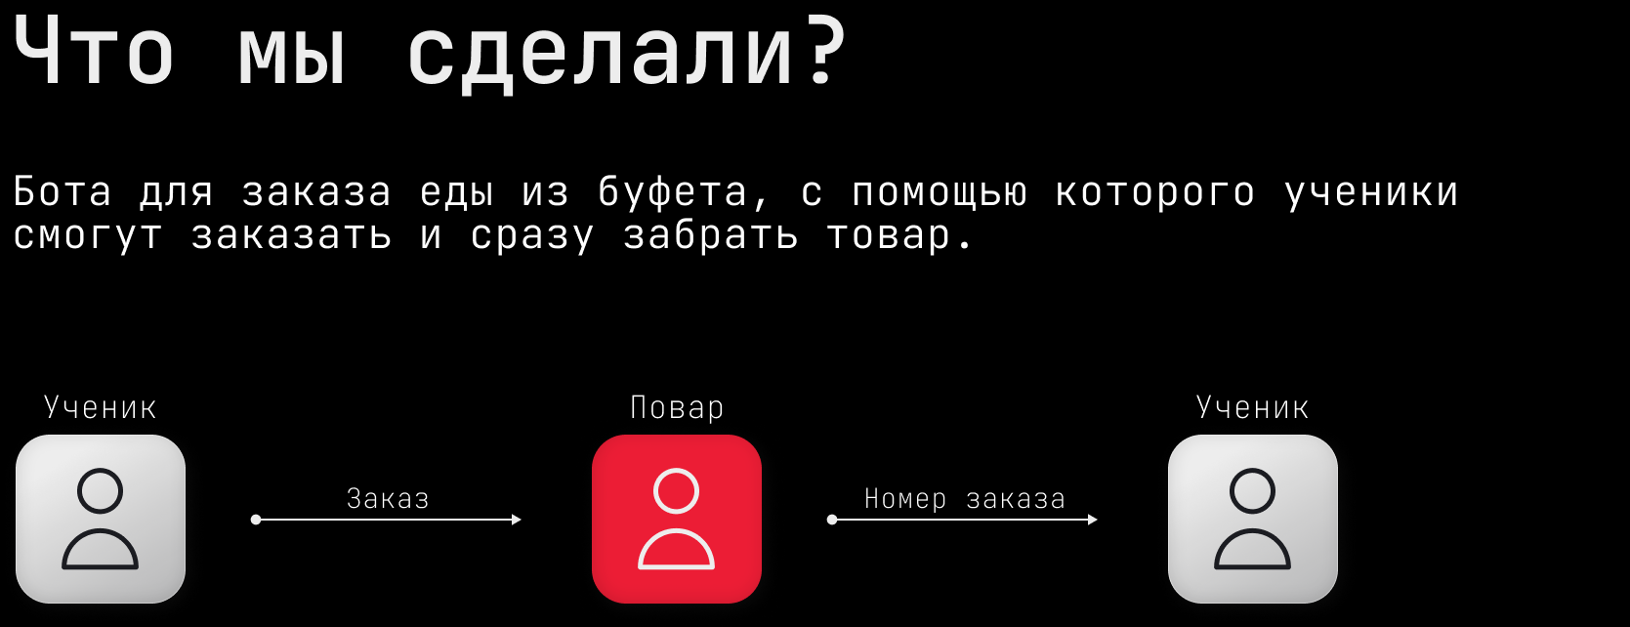
id: 855246220
id: 855246220

Slide 4

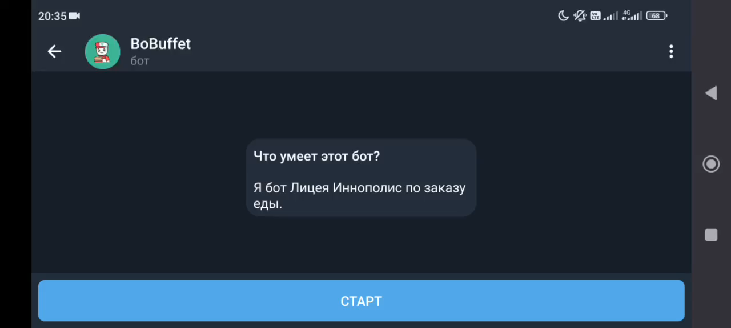

Slide 5

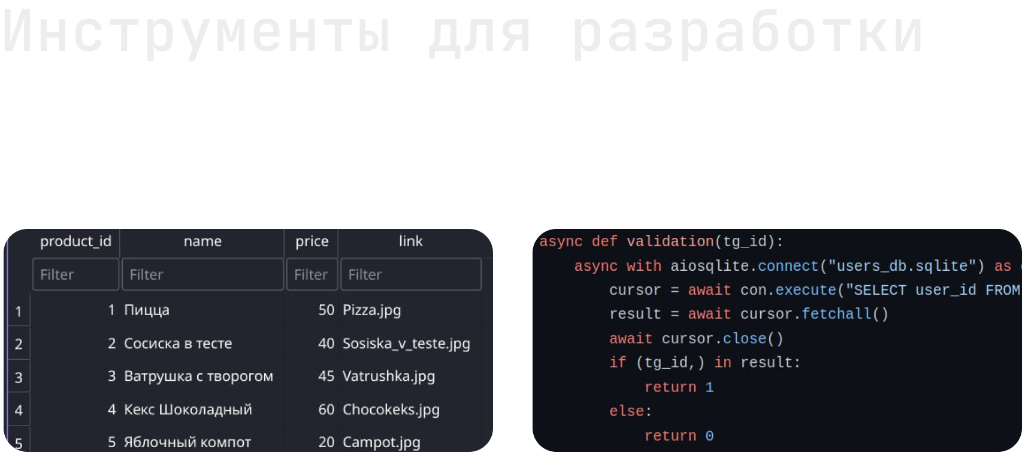

Slide 6



Slide 7

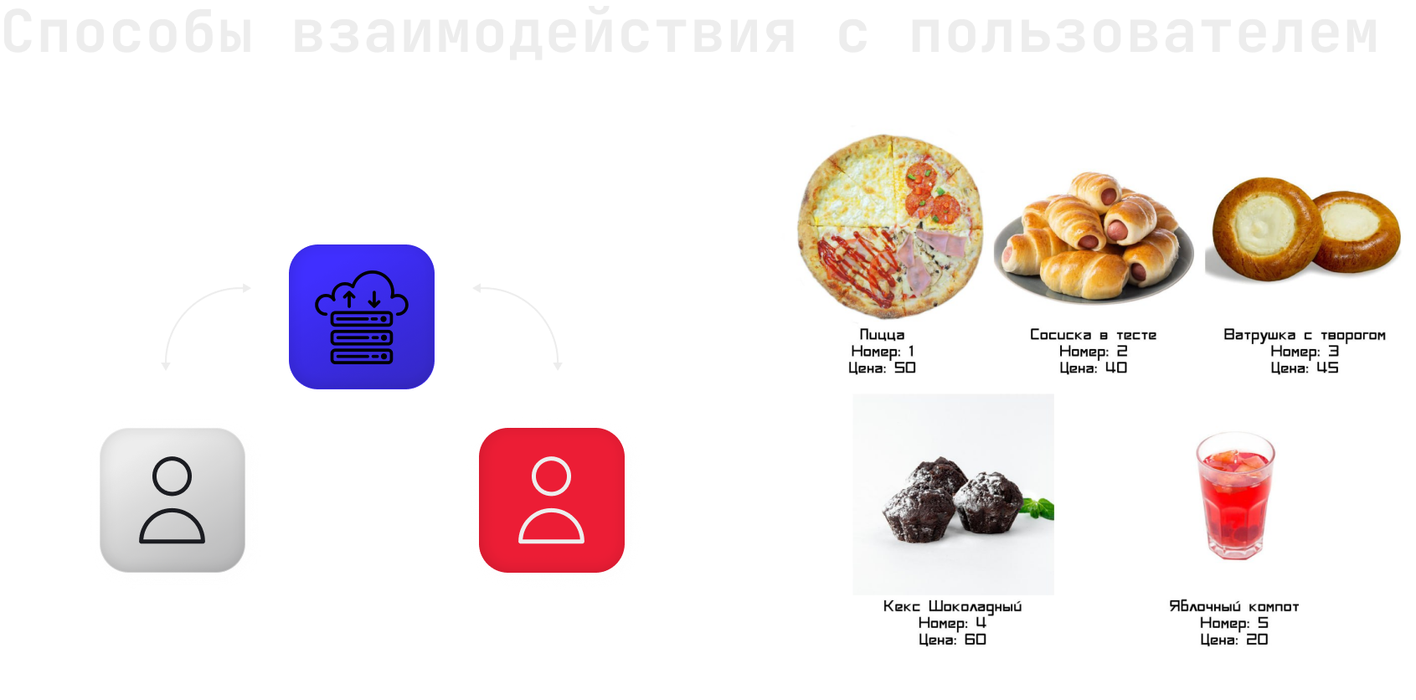

Slide 8





Slide 9



Slide 10

Задавайте свои вопросы

